Slide 1
Funkční deriváty karboxylových kyselin
Deriváty odvozené od KK zásahem do jejich funkční skupiny
Nejdůležitější: soli, anhydridy, estery, halogenidy, amidy a nitrily

Slide 2
Soli KK
Vznikají náhradou kyselého atomu vodíku atomem kovu
Příprava:
  KK + (OH)⁻/(CO₃)²⁻
  Některé soli je možné připravit reakcí kyseliny s neušlechtilým kovem

Slide 3

Vlastnosti a význam solí KK
Dekarboxylace – odstranění karbox.skupiny ze soli
Síla KK: KK jsou docela slabé kys., lze je vytěsnit z jejich solí anorg.kyselinami np.HCl
Využití:
  CH₃COONa, CH₃COOK – katalyzátory při Perkinově syntéze (syntéza org.kys. z aromatických aldehydů)
  (CH₃COO)₃Al – v lékařství (obklady)
  Benzoan sodný – významný konzervační prostředek
  Sodné a draselné soli vyšších MK (stearové a palmitové) - mýdla

Slide 4
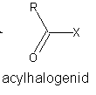
Halogenidy KK
= acylhalogenidy
V KK se nahrazuje -OH v -COOH za X (zbytek KK, bez -OH = acyl)
Jsou reaktivnější než halogenuhlovodíky, aldehydy nebo ketony – halogen ↑X => ↓elektronovou hustotu na C karbonylové sk. více než je tomu u aldehydů a ketonů

Slide 5
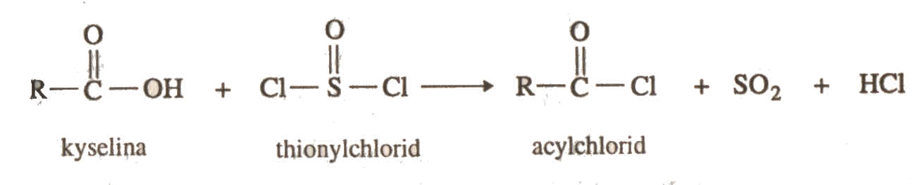
Příprava halogenidů KK
Nejvýznamnějsí chloridy
  Příprava:
    Zahříváním PCl₃, PCl₅ nebo Cl₂SO (dichlorid kyseliny siřičité = thionylchloridu) s KK

Slide 6
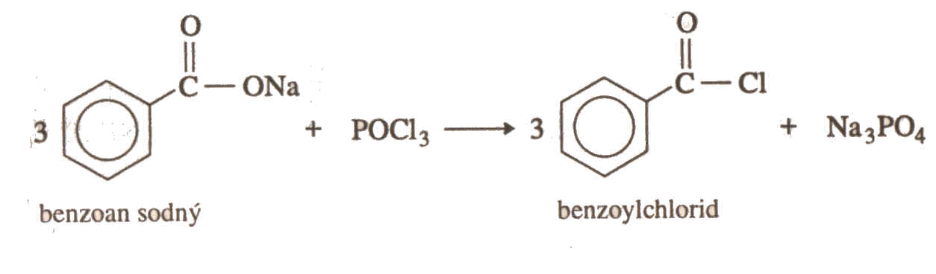
  Výroba:
    reakce Na solí příslušné KK s POCl₃ (trichlorid kys.fosforečné = trichloridem fosforylu) nebo SOCl₂ (dichloridem kys.sírové = dichloridem sulfurylu)

Slide 7
Vlastnosti a význam halogenidů KK
Kapalné, některé krystalické ostrého zápachu, nižší tv než kys.od nichž jsou odvozeny
Reaktivní - v organické syntéze s užívají jako acylační činidla (zavádějí acylskupinu do molekul org.slouč.)
Nejčastěji reagují mechanismem nukleofilní substituce

Slide 8
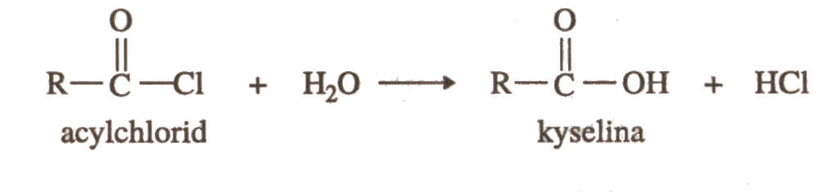
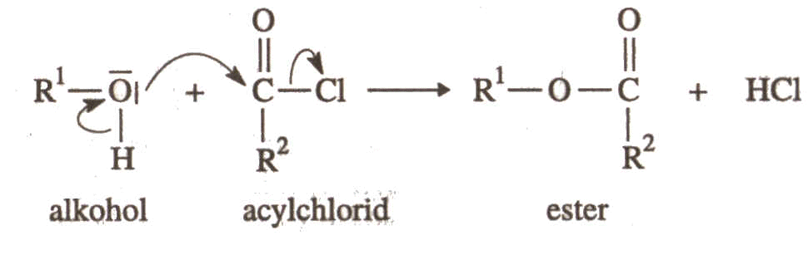
Reaktivita halogenidů KK
Reakce s vodou → vývoj chlorovodíku a vznik org.kys.
Reakce a alkoholem → ester kys. a HCl
Reakce s NH₃ → amid kys. a chlorid amonný

Slide 9
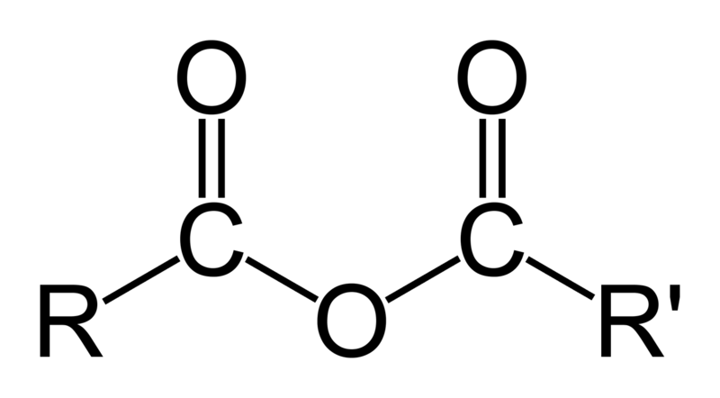
Anhydridy KK
Obecný vzorec:
Název: anhydrid karboxylové kyseliny

Slide 10
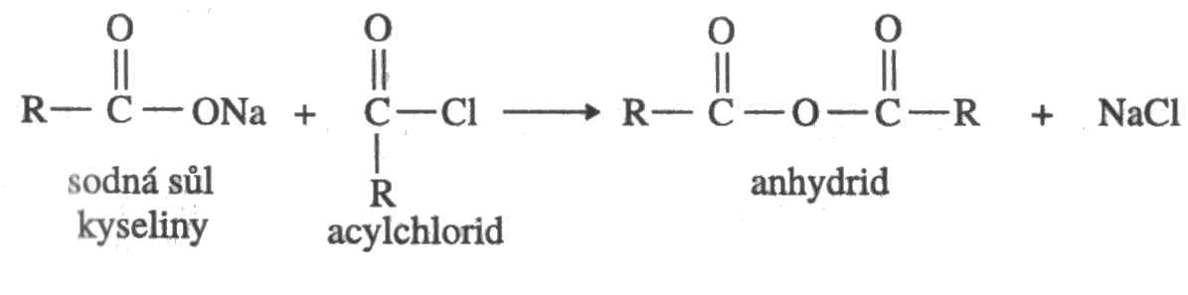
Příprava anhydridů KK
Nejčastěji reakcí: acylhalogenidů KK s její sodnou solí

Slide 11
Vlastnosti a význam anhydridů KK
Anhydridy nižších alifatických monokarboxylových kys. – ostře páchnoucí kapaliny
Anhydridy vyšších mono- a dikarboxylových kys. – pevné krystalické látky
Silná acylační činidla
Méně reaktivní než halogenidy odpovídajících KK

Slide 12
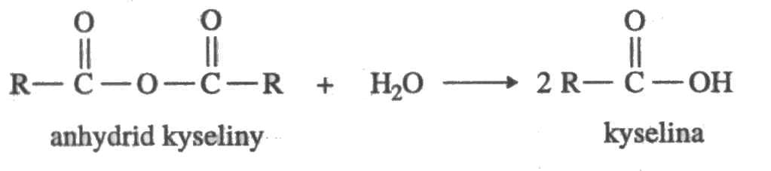
Reaktivita anhydridů KK
Reakce s H₂O → příslušná KK
Reakce s hydroxidy alk.kovů – probíhají rychleji (hydroxidy – silnější nukleofilní činidla než voda) → sůl kys. a voda
Reakce s alkoholy a fenoly → příslušný ester KK a KK

Slide 13
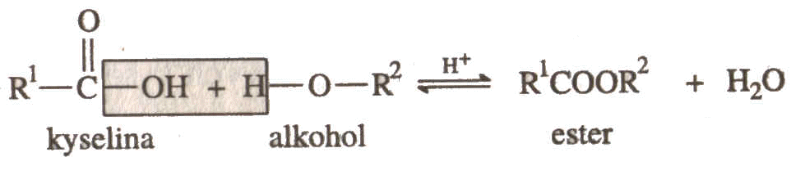
Estery KK
Významná skupina přírodních látek
Výskyt: v tucích a olejích,…
Příprava: esterifikací = KK s alkoholem
  Probíhá v kyselém prostředí (np.H₂SO₄)
  Primární alkoholy tvoří estery snadněji než sekundární
  Estery terc.alkoholů se takto nepřipravují

Slide 14
Vlastnosti a význam esterů KK
V přítomnosti kyselin i hydroxidů podléhají HYDROLÝZE:
  R₁COOR₂ + H₂O → R₁COOH + R₂OH
  R₁COOR₂ + MOH → R₁COOM + R₂OH
Průmyslový význam → výroba mýdel + glycerol (vedlejší produkt)

Slide 15
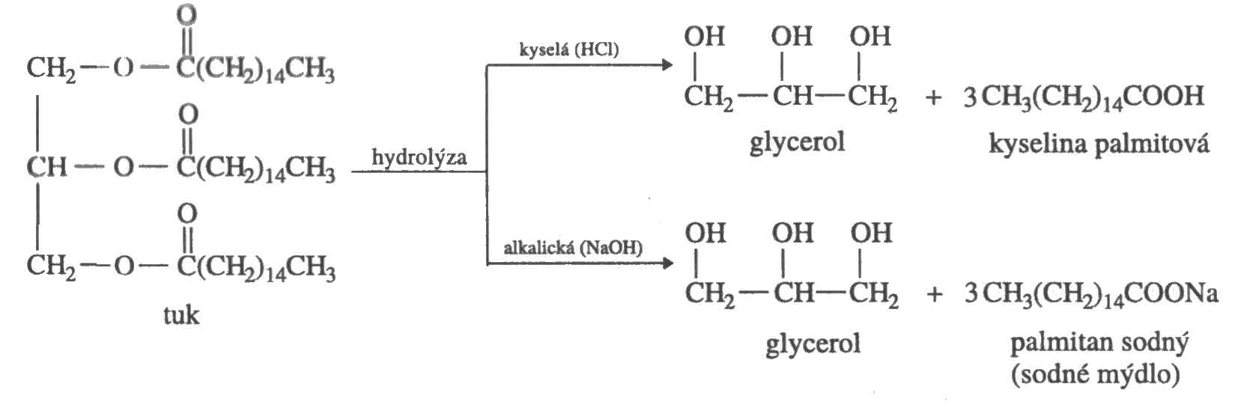
Výroba mýdla
= hydrolýza esterů vyšších MK s glycerolem, v alkalickém prostředí -> sůl + glycerol
- Kyselou hydrolýzou vznikají vyšší MK a glycerol

Slide 16
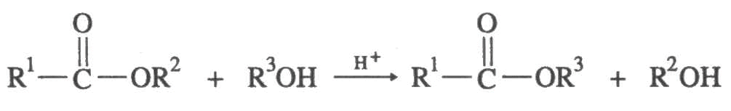
REESTERIFIKACE - také prům.využití
Reakce katalyzovaná silnou kys.
Estery: kapalné, ojediněle pevné látky
Nerozp.ve vodě
t_{v} - ↓ než t_{v} KK
Pro řadu esterů charakteristická příjemná vůně (po ovoci)

Slide 17
Amidy KK

Slide 18
Nitrily KK

Slide 19
Zdroje
Literární předloha:
  CHEMIE pro čtyřletá gymnázia II.díl – J.Honza, A.Mareček, 3. přepracované vydání, Olomouc 2002
  Odmaturuj! Z chemie – DIDAKTIS 2002, 1. vydání
Použité obrázky:
  Str. 3: http://pardubice.ic.cz/fcniderivaty/FcniDerivaty.htm, staženo dne: 8.3.2012
  Str. 5, 6, 8: http://projektalfa.ic.cz/hal_karb_k.htm, staženo dne: 8.3.2012
  Str. 9: http://cs.wikipedia.org/wiki/Anhydridy_karboxylov%C3%BDch_kyselin, staženo dne: 8.3.2012
  Str. 10, 12: http://projektalfa.ic.cz/An_karb_k.htm, staženo dne: 8.3.2012
  Str. 13: http://projektalfa.ic.cz/est_karb_k.htm, staženo dne: 9.3.2012

